Slide 1
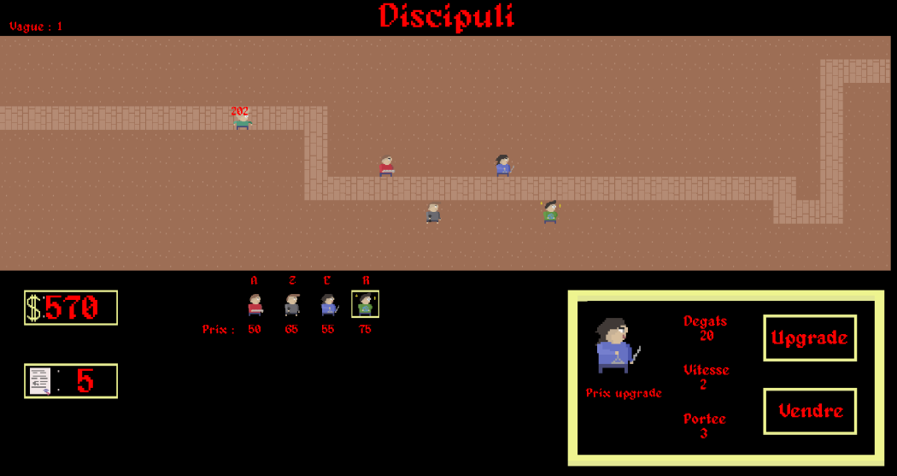
Discipuli
Discipuli est un tower défense dans lequel vous incarnez un directeur d’école qui engage des professeurs affins d’empêcher vos élèves d’avoir leur diplôme
Par :
Doxanis Evan
Leroi Ludovic
Par :
Doxanis Evan
Leroi Ludovic

Slide 2
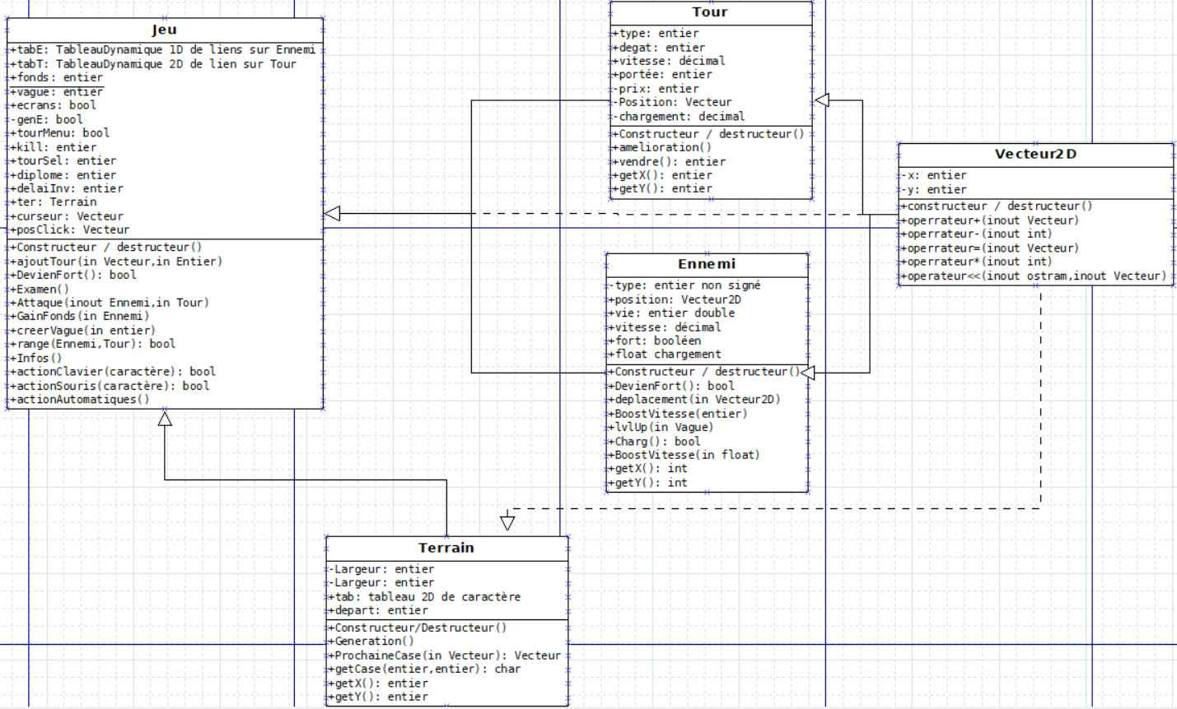

Slide 3
Classe Jeu
Action automatique gère:
Création des vague.
Incrémentation de la difficulté.
L’économie.

Slide 4
Classe sdlJeu
Sdl boucle réalise :
Les affichage du menu ou du jeu
De la perte des vie

Slide 5
Conclusion

Slide 6
Conclusion
Une bonne avancé dans le projets
Vrais compréhension de sdl
Aide pour la pour la prise en main du C++

